Slide 1
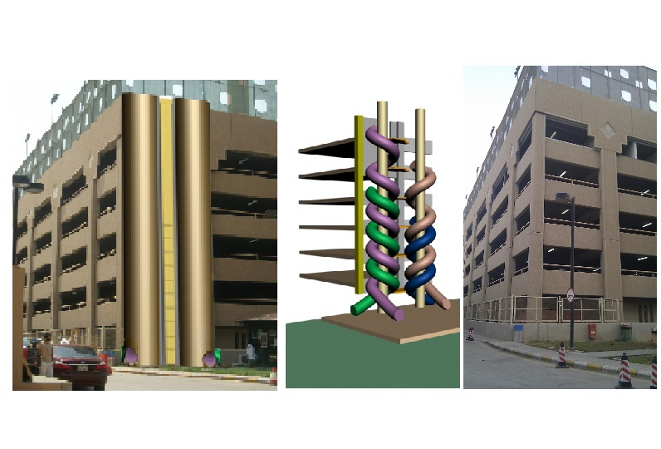
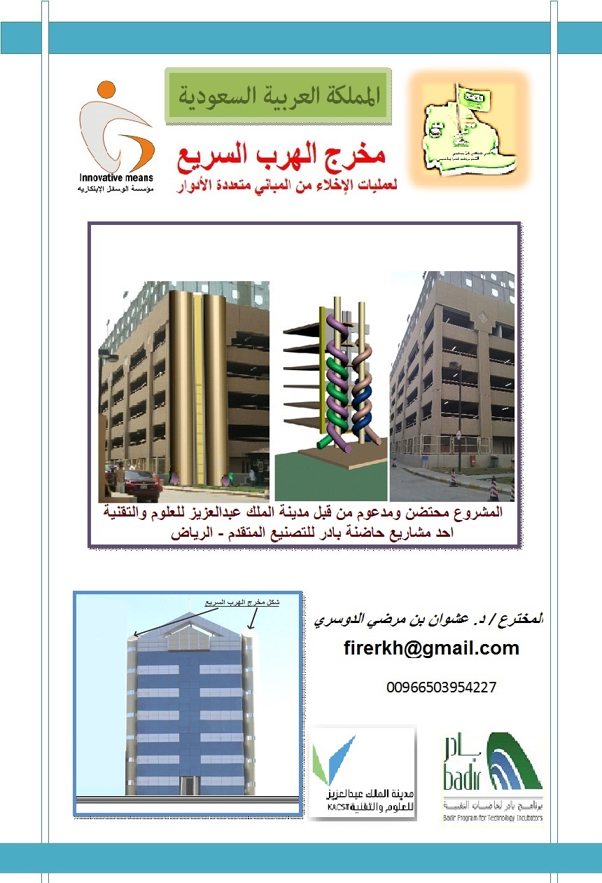

Slide 2


Slide 3
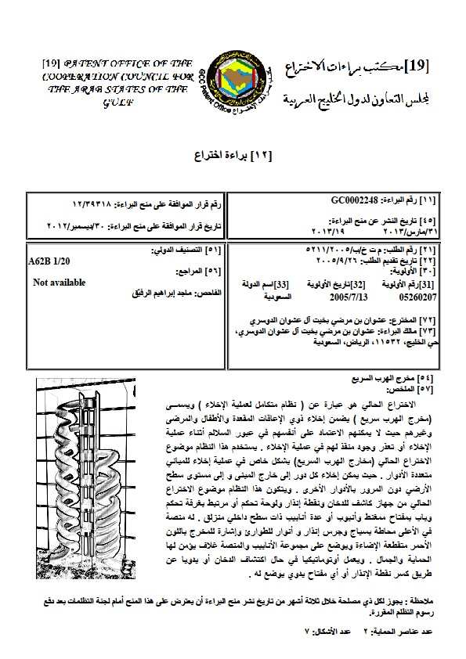

Slide 4
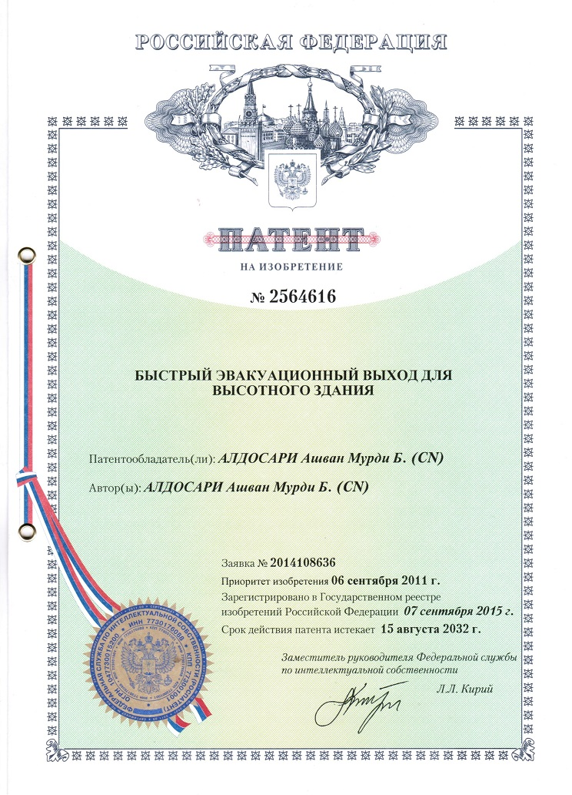
براءة اختراع روسية

Slide 5

نموذج صناعي صيني

Slide 6
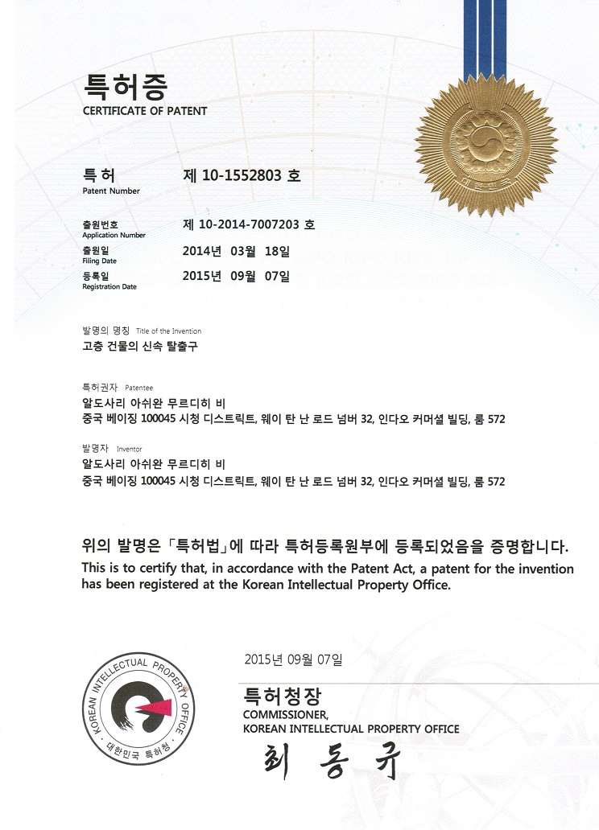
براءة اختراع كورية

Slide 7

براءة اختراع يابانية

Slide 8
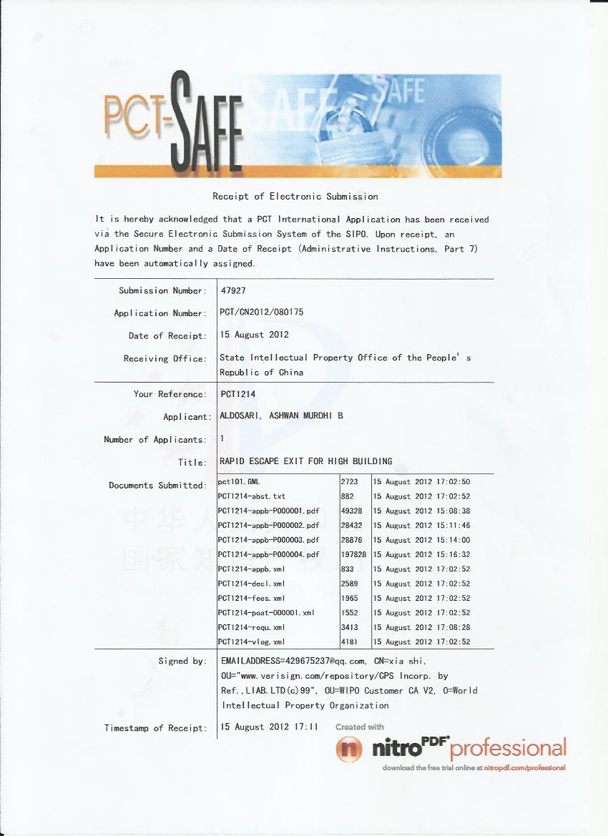

Slide 9


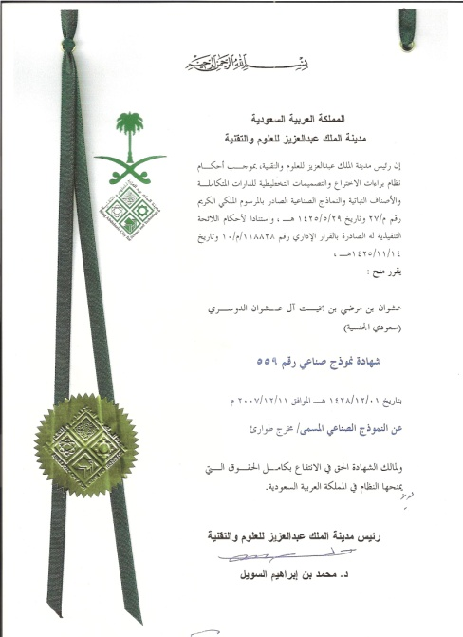
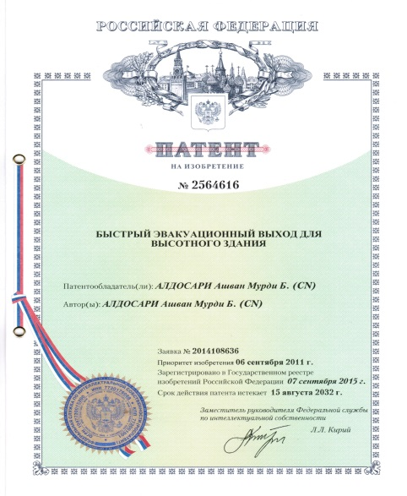
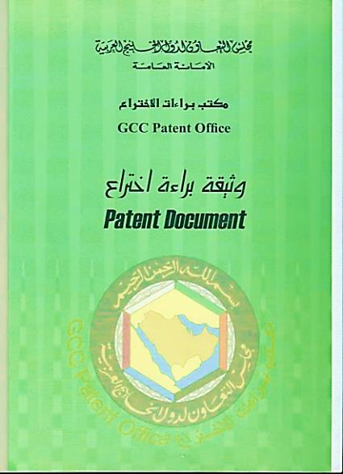
( مخرج الهرب السريع ) مخرج عشوان
مجال الحماية لمنتج مسجل في معظم دول العالم
دول الخليج العربي ودول الاتحاد الاوربي و بريطانيا و امريكا والمكسيك وكندى والبرازيل وروسيا والصين وكوريا واليابان وإسرائيل معظم دول افريقيا واسيا وأمريكا اللاتينية
Ashwan Exit ( Rapid Escape Exit)
for the evacuation of the multi storey buildings
States The Field of intellectual property product rights
Qatar, Kuwait, UAE, Saudi Arabia, Bahrain, Oman and the United States, China, Russia, Mexico, Canada, Brazil, Germany, France, Belgium, Italy, the Netherlands, Luxembourg and the United Kingdom, Denmark, Greece and the Republic of Ireland, Portugal, Sweden, Spain, Austria, Finland, Poland and Estonia, Slovakia and the Most Arab and African countries Latin American countries Israel Czech Republic, Slovenia, Latvia, Cyprus and Malta, Lithuania, Hungary, Bulgaria, Romania and Croatia and, Ukraine
شهادة مكتب براءات الاختراع الصيني
Certificate Patent Office of China
شهادة تسجيل مكتبP C T
في اكثر 170 دولة
Certification In 190 countries
Office P C T
شهادة مكتب نموذج السعودي
Certificate Patent Office Saudi
شهادة مكتب براءات الاختراع الروسي
Certificate Patent Office Russia
شهادة مكتب براءات الاختراع الخليجي
Certificate Patent Office (GCC)

Slide 10
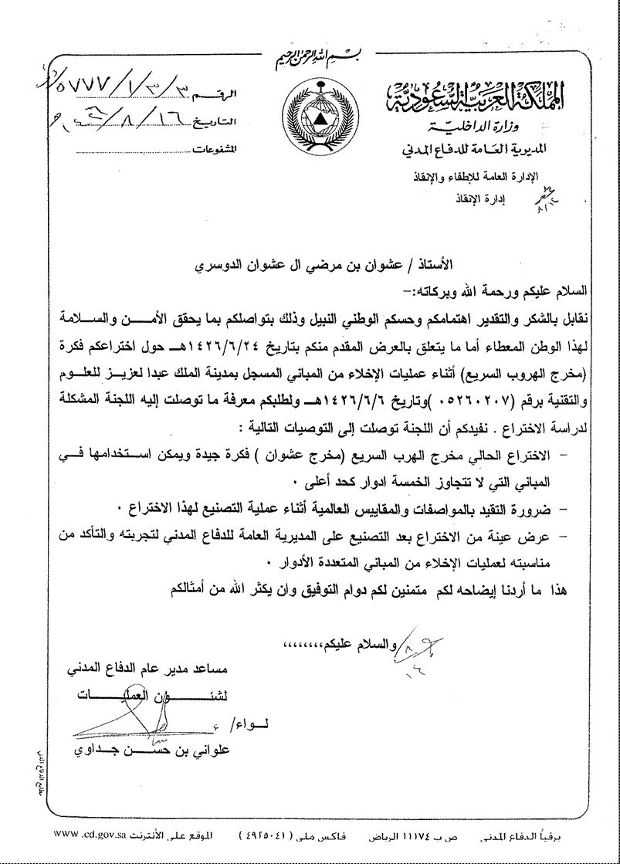

Slide 11
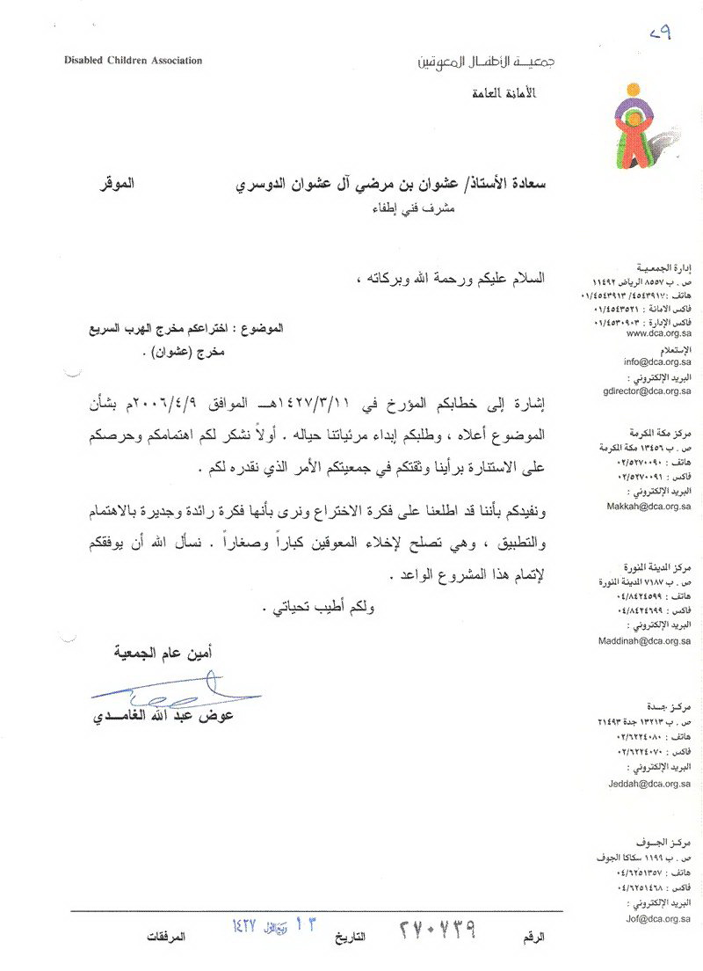

Slide 12
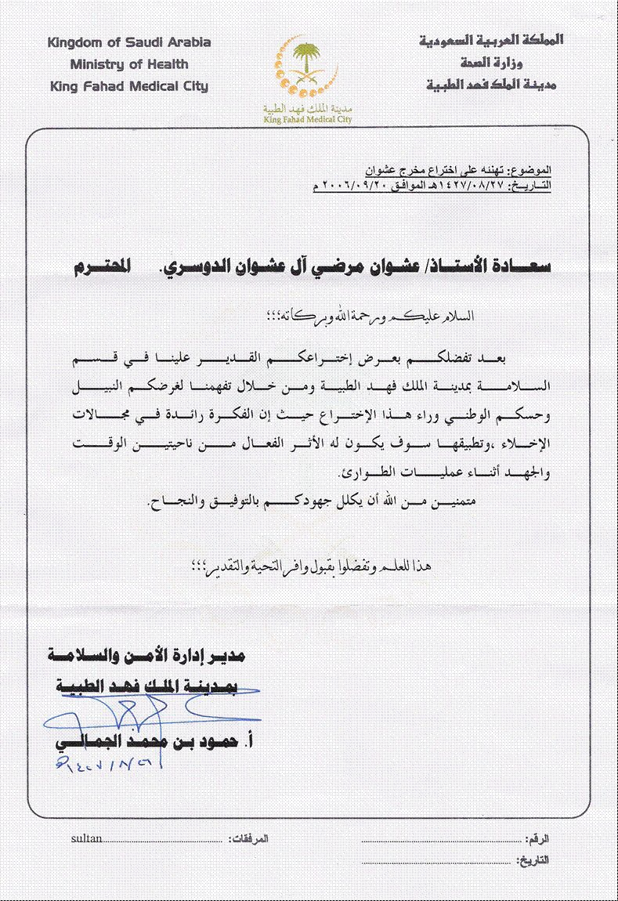

Slide 13
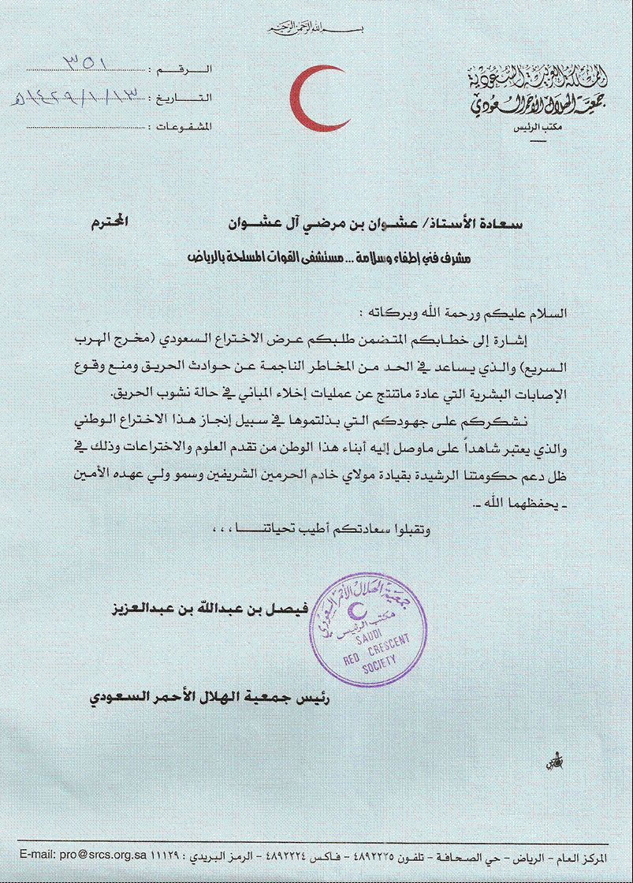

Slide 14
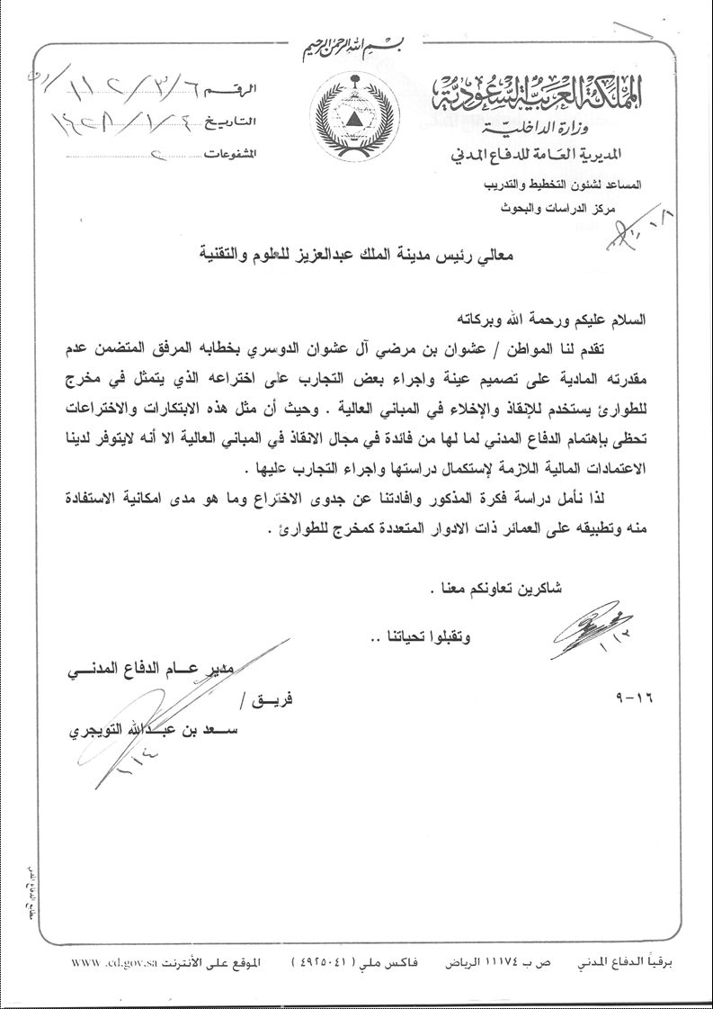

Slide 15
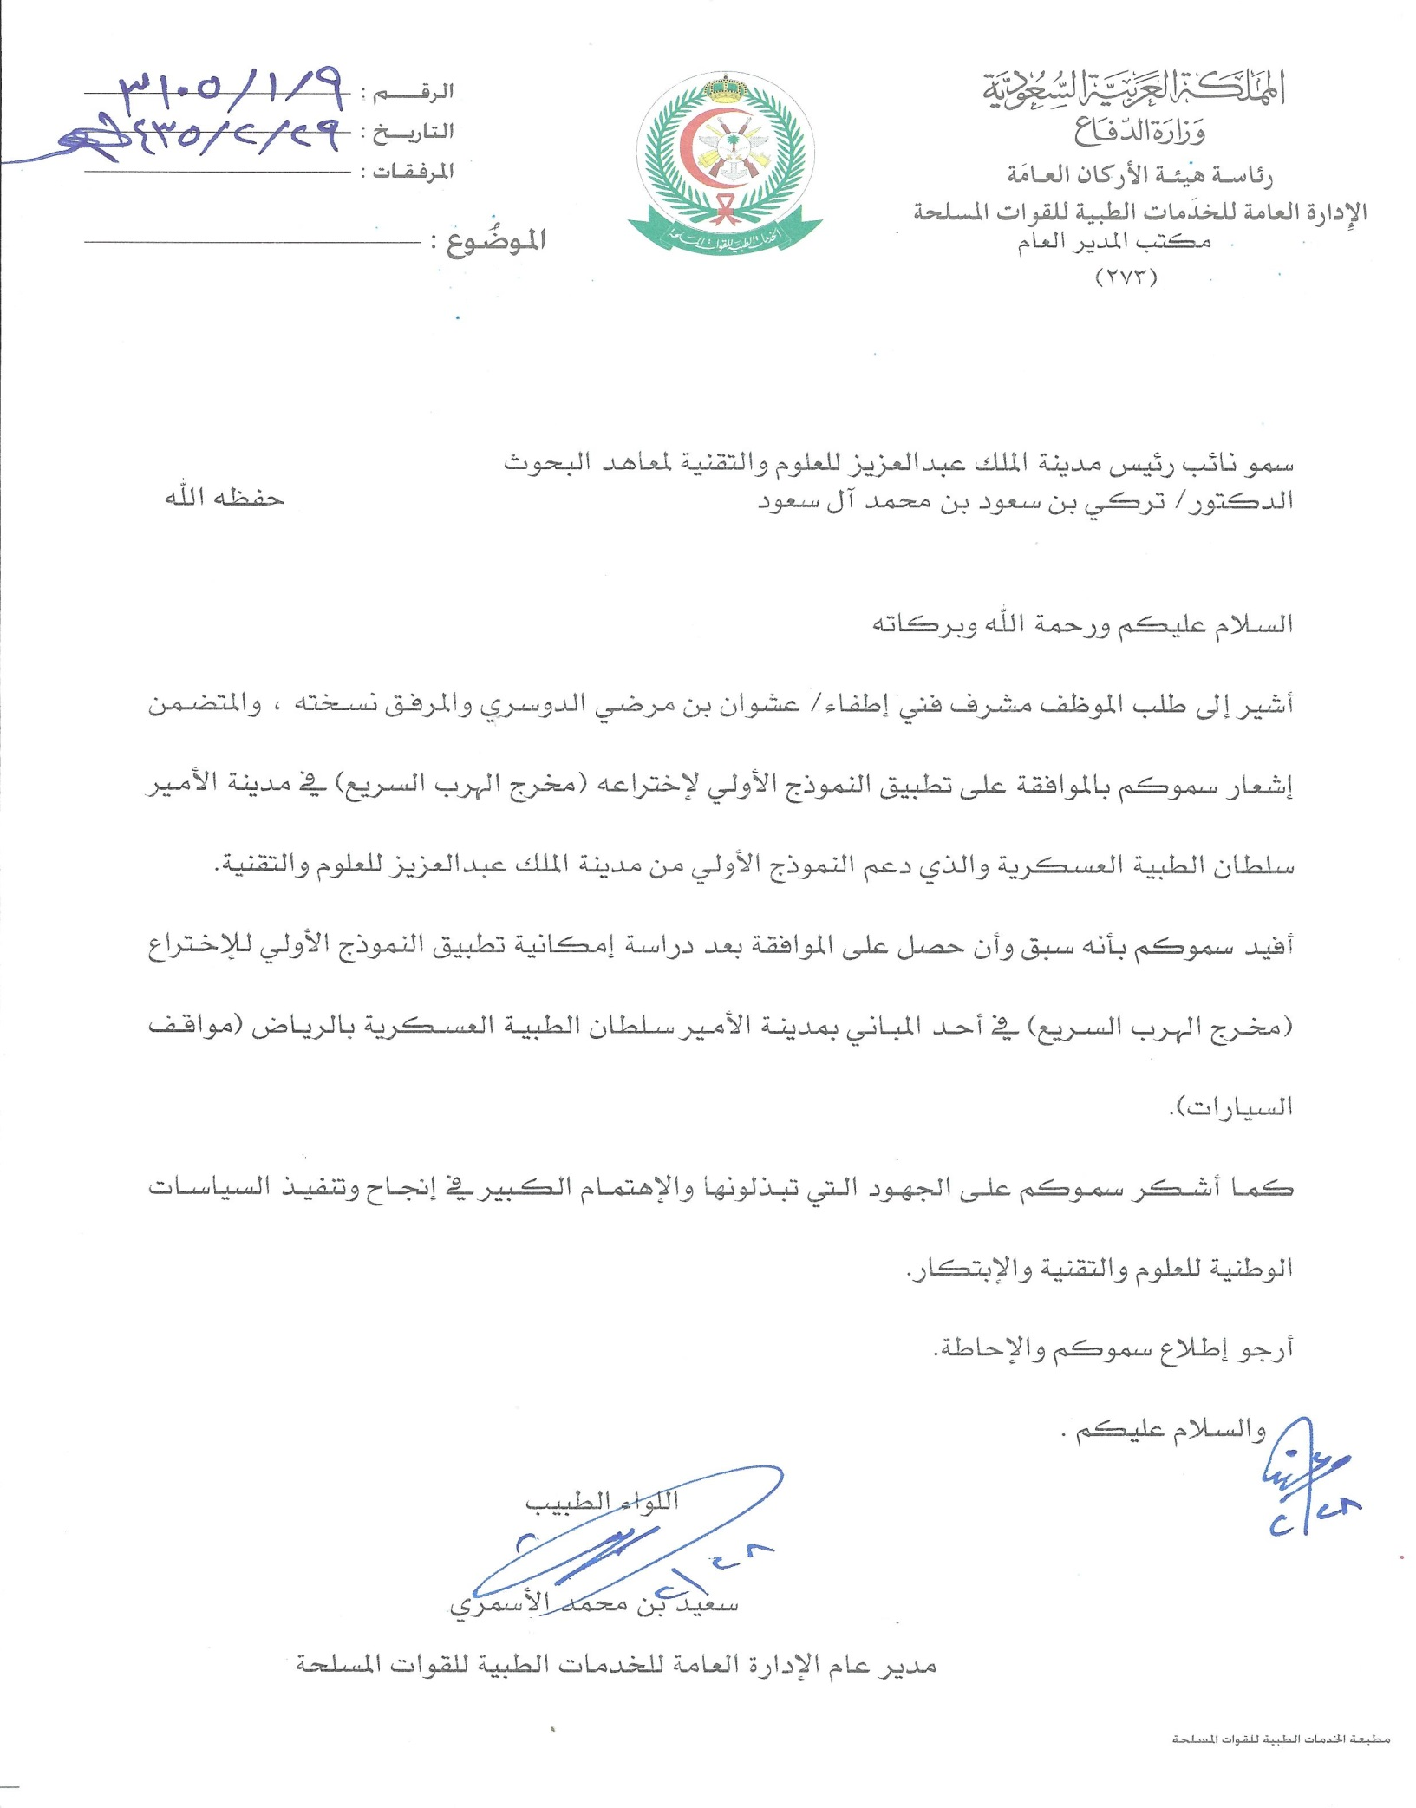

Slide 16
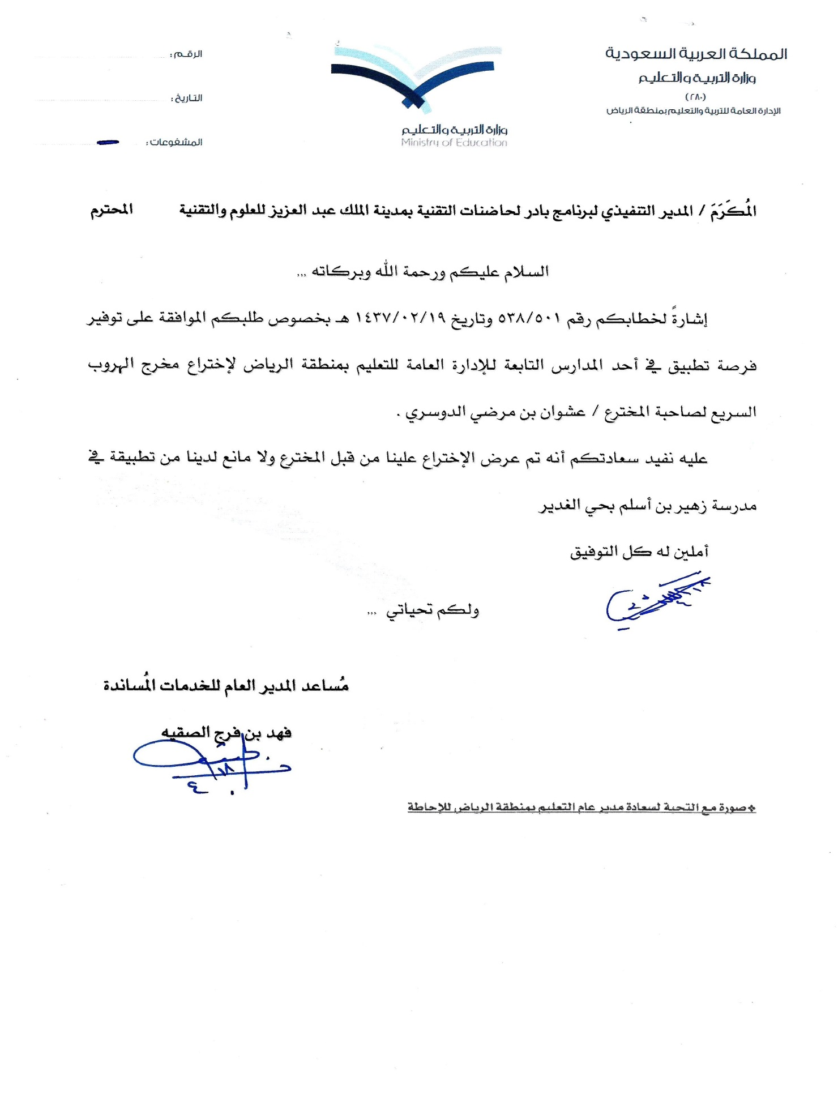

Slide 17
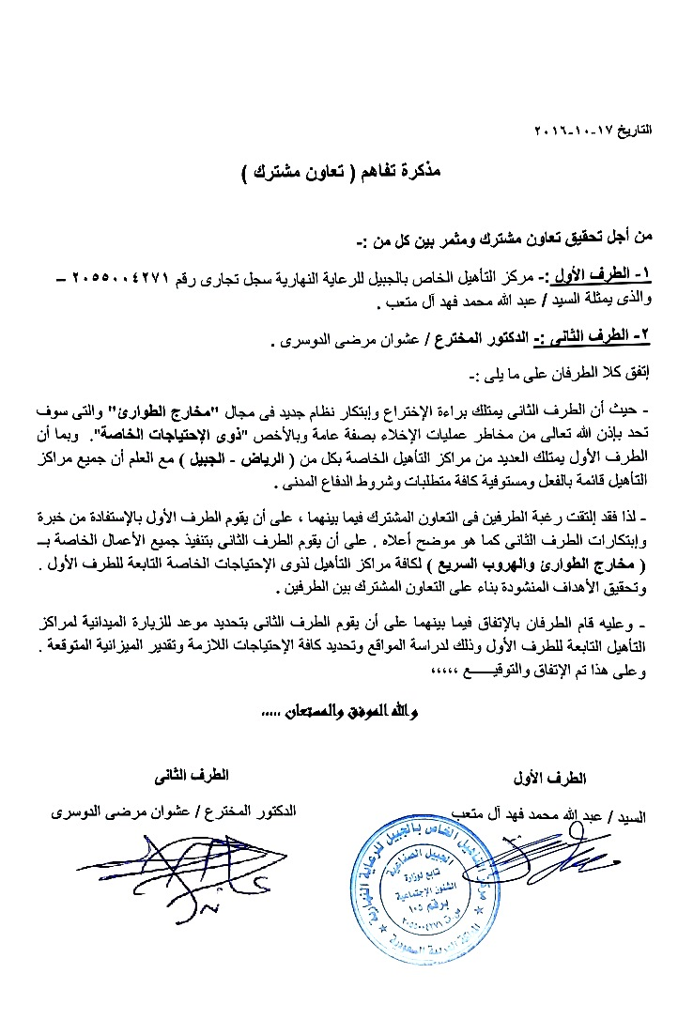

Slide 18
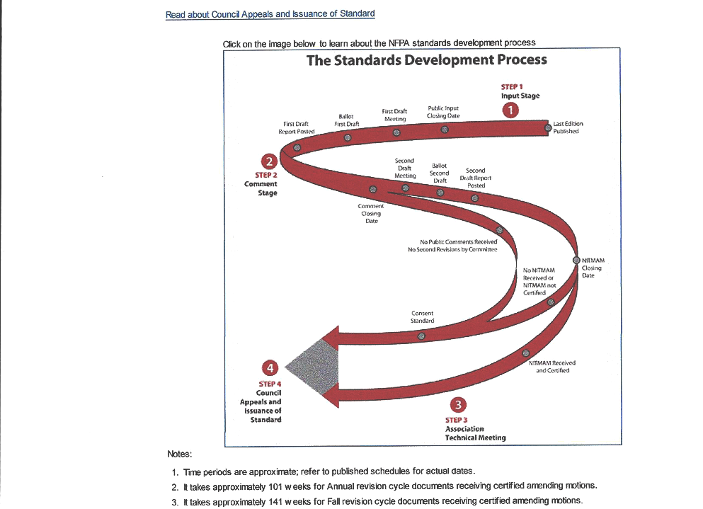
الخطوات والمراحل التي تتبع في اضافت المتطلبات للكود العالمي للسلامة

Slide 19
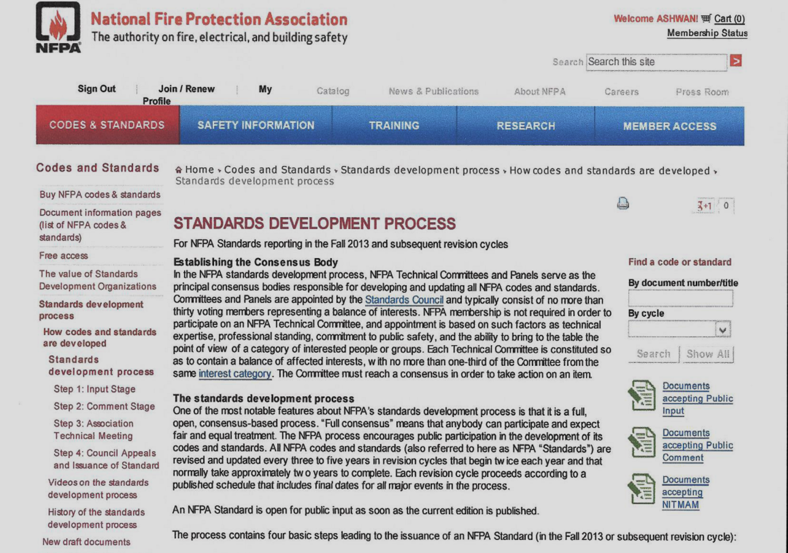
امكانية اضافته للكود العالمي ليكون ضمن معايير واشتراطات السلامة

Slide 20
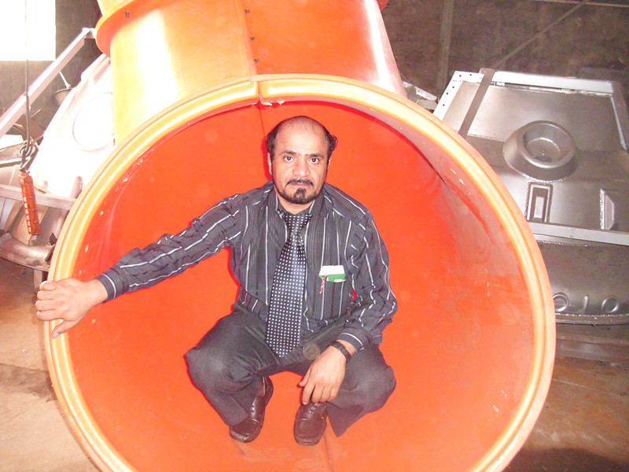
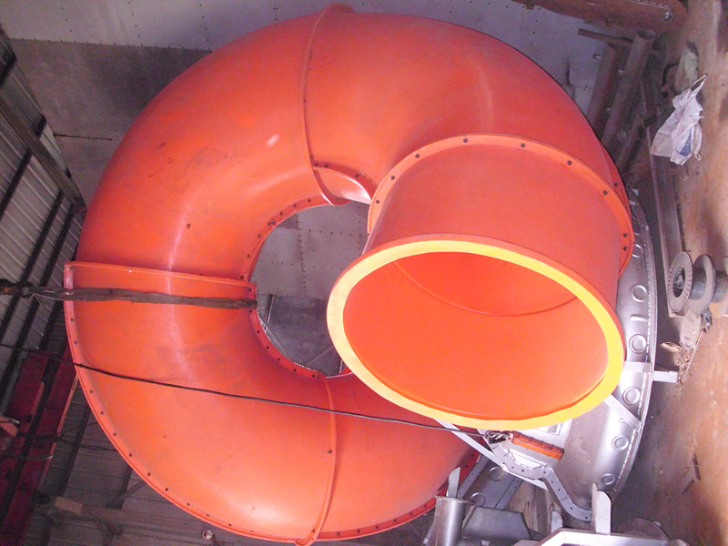

Slide 21
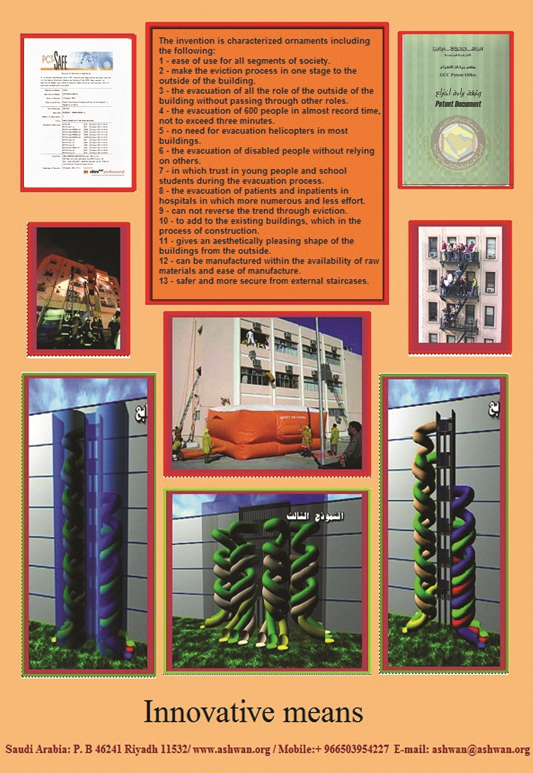

Slide 22
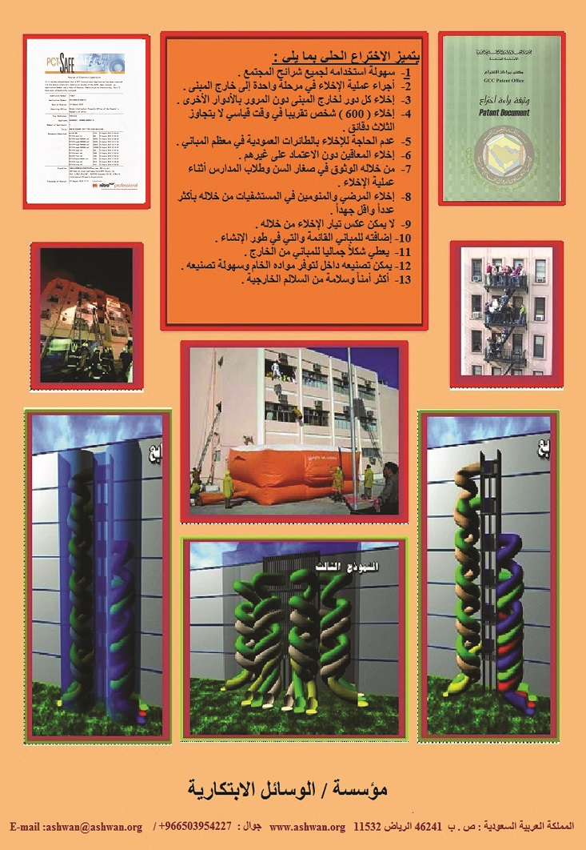

Slide 23
(مخرج الهرب السريع)
مخرج عشوان
يرتبط هذا الاختراع الحالي بأنظمة السلامة وخصوصا في عملية الإخلاء في المباني متعددة الادوار وناطحات السحاب ويتم من خلاله اخلاء كل دور لخارج المبنى دون المرور بالأدوار الاخر ويشمل جميع فئات المجتمع بالإضافة الى فئات في المجتمع لم تكن الانظمة الحالية تشملهم حيث نصت القوانين على تواجدهم بالأدوار الارضية.

Slide 24
وتزداد الحاجة للمساعدة في الأماكن التي يوجد بها أناس كثيرون كالمستشفيات والمدارس والفنادق والمطارات أو المساكن متعددة الأدوار التي يسكن فيها أناس معاقون ويمكنهم التحرك علي كرسي متحرك ويمكنهم الوصول إلي المخارج ولكن إعاقتهم تحول دون تجاوزهم لمخارج الطوارئ المتوفرة حاليا أو صعوبة إخلائهم إذا توفر منقذ لهم .

Slide 25
ومن خلال الاختراع الحالي (مخرج الهرب السريع) سوف تزول هذه الحاجة بإذن الله . حيث يعمل (نظام مخارج الهرب السريع) على إتمام عملية الإخلاء بكل يسر وسهولة متجاوزا تحديد الفئات . فمن خلال الاختراع الحالي (مخرج الهرب السريع) يمكن لجميع الفئات من معاقين وأطفال و مرضى و بالغين وغيرهم من جميع الشرائح على إخلاء أنفسهم بسلام.

Slide 26
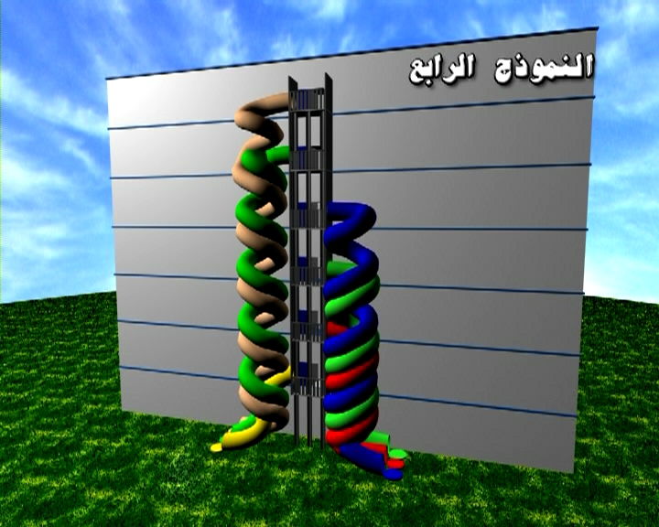
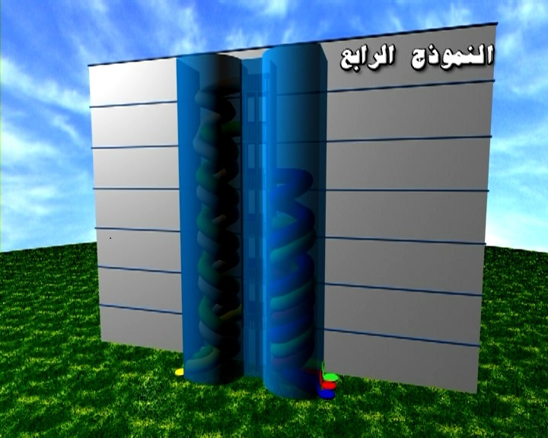

Slide 27
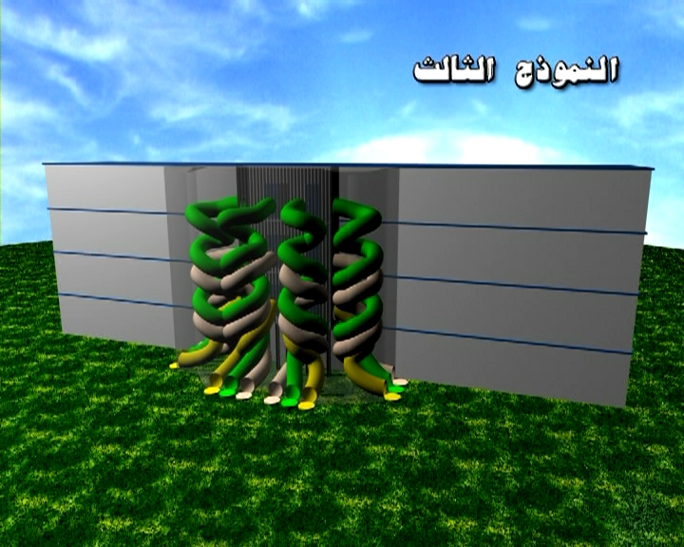
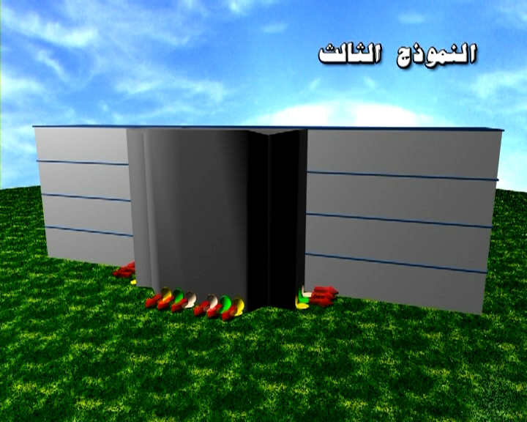

Slide 28
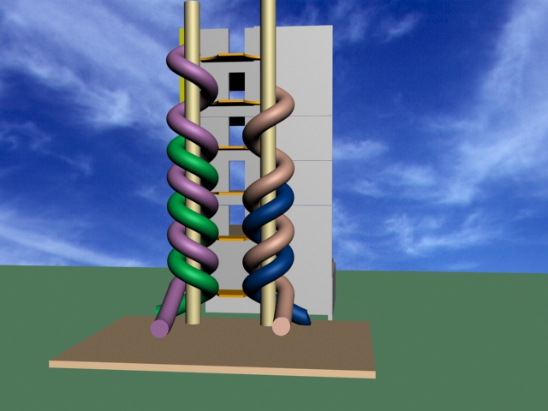
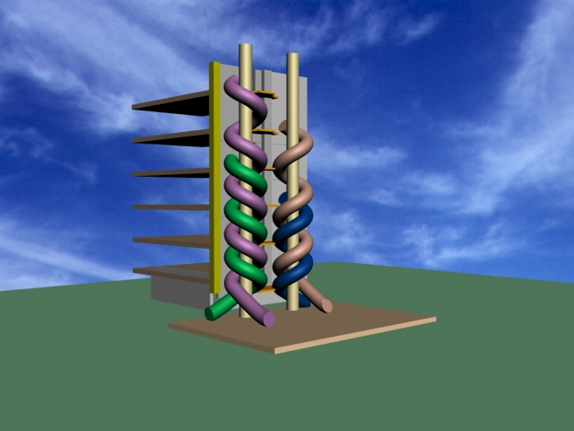
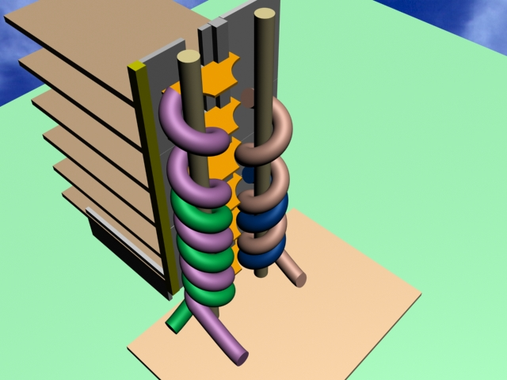
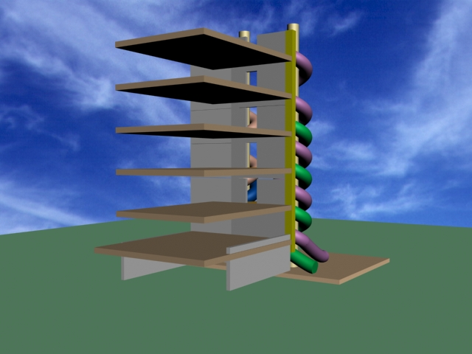

Slide 29
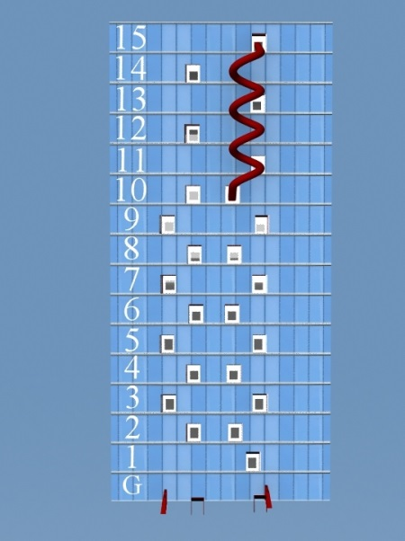
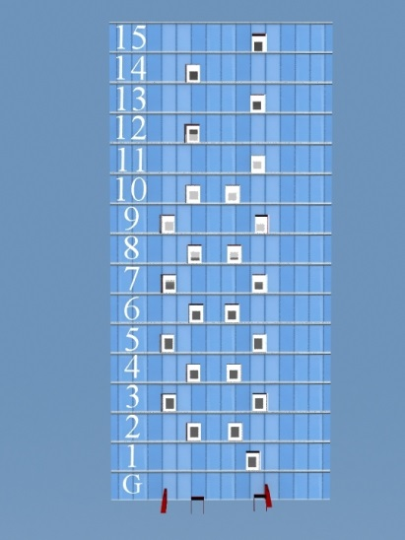
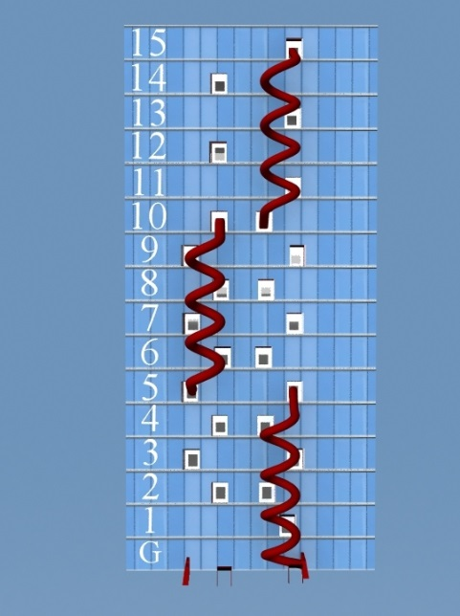
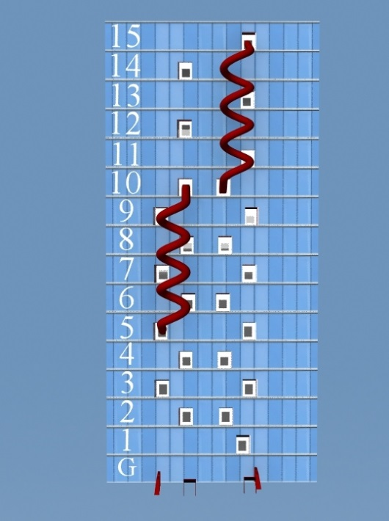

Slide 30
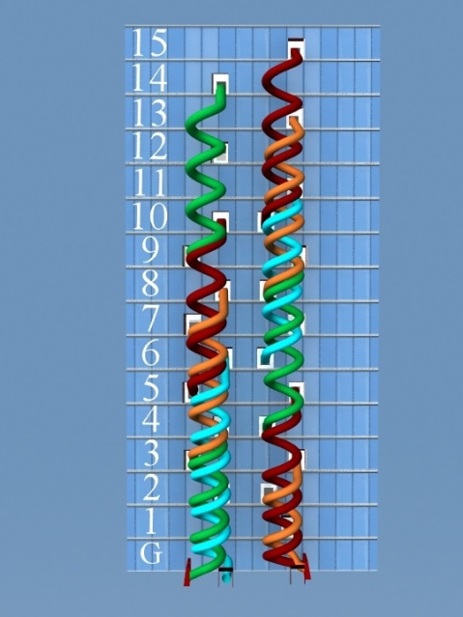
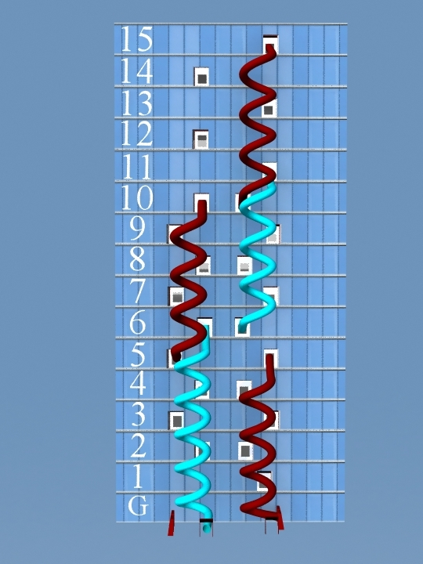
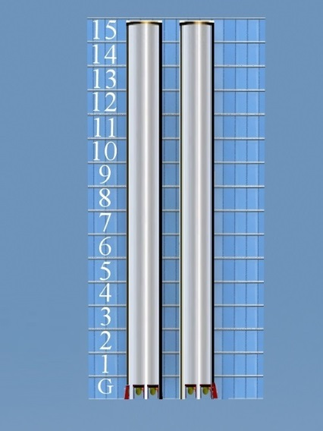
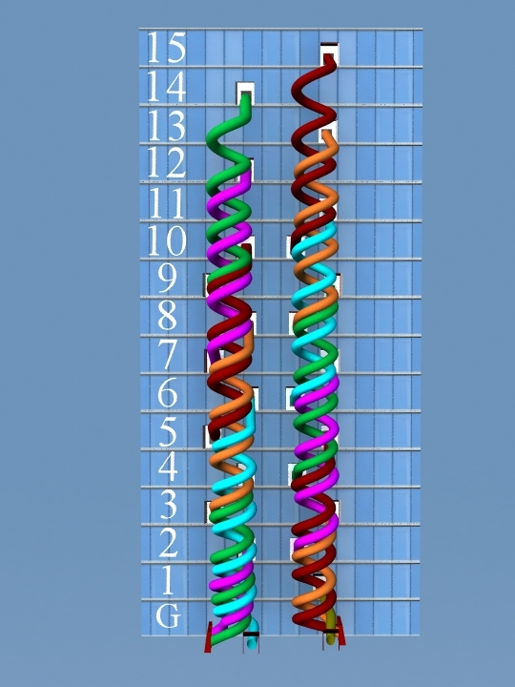

Slide 31
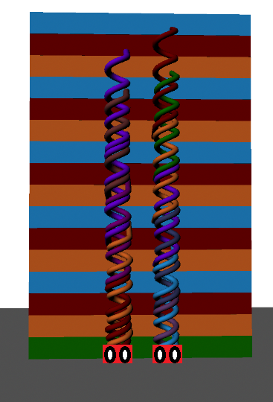

Slide 32
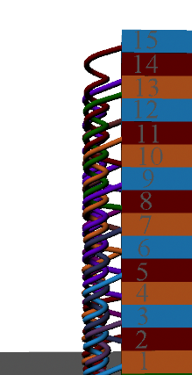

Slide 33
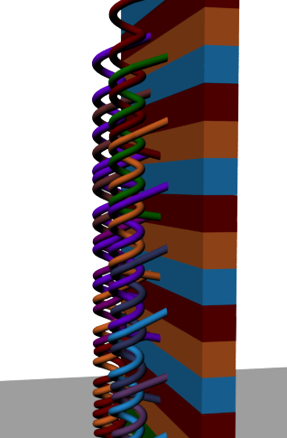

Slide 34
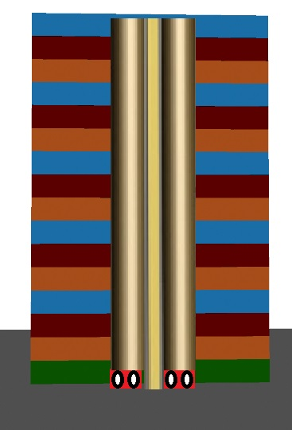

Slide 35
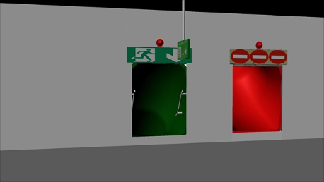
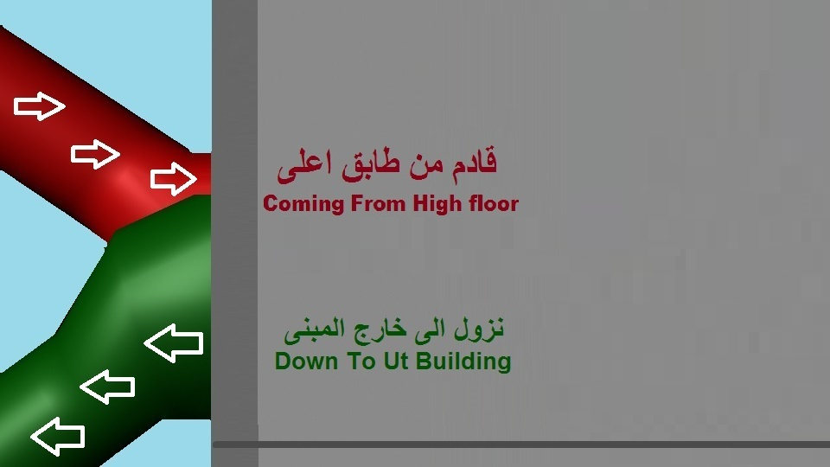

Slide 36
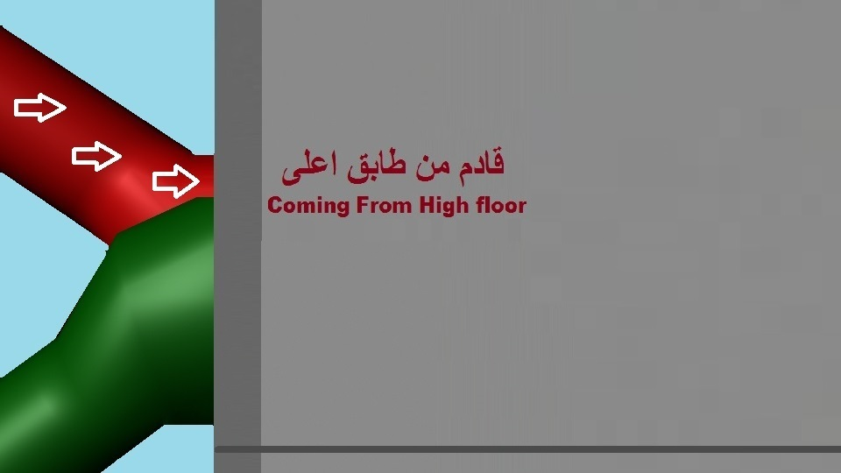
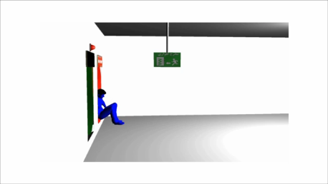

Slide 37
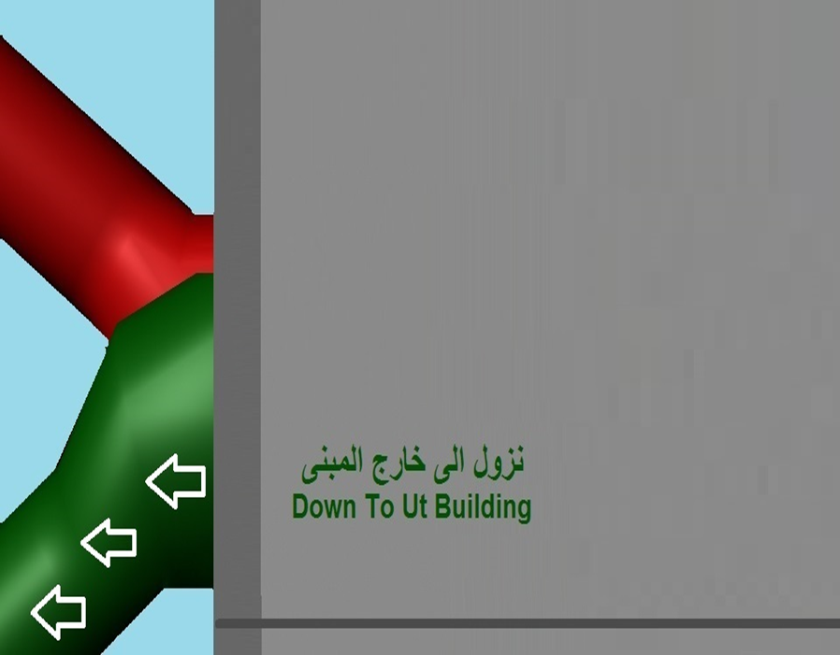
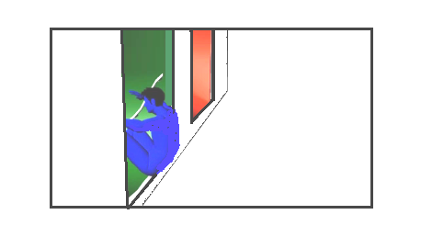

Slide 38
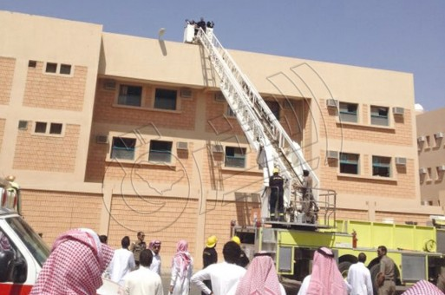


Slide 39



Slide 40



Slide 41



Slide 42


